Slide 1
SERVIZIO SVILUPPO E GESTIONE APPLICATIVI
Direzione Sistemi Informativi – AC
Lecce, 5 dicembre 2023

Slide 2
AGENDA
Il Servizio e gli Uffici
Attività
Completate e in corso 2023
Piano primo semestre 2024
Feedback e miglioramenti

Slide 3
AGENDA
Il Servizio e gli Uffici
Attività
Completate e in corso 2023
Piano primo semestre 2024
Feedback e miglioramenti

Slide 4
Servizio Sviluppo e Gestione Applicativi
Resp. Servizio
Francesco Serafini
Fabio Capannini
Mauro Gattari
Fabio Luccioletti
Ufficio Area Contabile
Rosario Pompeo
Ufficio Area Personale
Luca Sanelli
Ufficio Area Ricerca
Antonello Paoletti
Enrico Capannini
Savino A. Palermo
Marco Canaparo
Marzio D’Alessandro
Giancarlo Terilli
https://www.dsi.infn.it/

Slide 5
I compiti del Servizio
COORDINAMENTO, PROGETTAZIONE & SVILUPPO
MANUTENZIONE E SUPPORTO
PIANIFICAZIONE
INTEGRAZIONE
Informatizzazione processi
Armonizzazione banche dati
sviluppo cooperativo
gestione infrastruttura software (liberie comuni)
verifica sicurezza
assistenza 2 livello
evoluzioni tecnologiche
procedure di rilascio
servizi di terze parti
Coordinamento attività ditte esterne
https://www.dsi.infn.it/
Notes:
Processi governati dalle Direzioni di AC.
Gestione infrastruttura software, sia una visione strategica, sia il fatto di metttere gli sviluppatori in condizione di produrre software in maniera comune e uniforme.
Dobbiamo garantire che ciò che produciamo sia conforme agli standard di sicurezza e alla normativa vigente.
Le procedure di rilascio concordate con Servizio Sviluppo e Gestione Strategica dell’Infrastruttura.
Terze parti (Zucchetti, StrategicPA, Cisalpina)

Slide 6
I compiti degli Uffici
Resp. Rosario Pompeo
Resp. Luca Sanelli
Resp. Antonello Paoletti
Ufficio Area Contabile
Ufficio Area Personale
Ufficio Area Ricerca
Analisi, pianificazione e sviluppo funzionalità nel sistema contabile e nei tool annessi, a supporto degli uffici della DAFC (contabilità, ragioneria, bilancio e patrimonio)
Apertura e chiusura dell’esercizio contabile
Analisi, progettazione e sviluppo di applicativi relativi alle attività di reclutamento e gestione del personale dell'INFN
Integrazione dell’Identity Management – GODiVA con i software del Sistema Informativo e della CCR
Analisi, progettazione e sviluppo di software a supporto delle CSN, della DSR e del GLV per la gestione delle attività di ricerca dell'Ente
Censimento dei progetti, della allocazione di fondi e persone, degli archivi di prodotti della ricerca e dei timesheet
https://www.dsi.infn.it/

Slide 7
AGENDA
Il Servizio e gli Uffici
Attività
Completate e in corso 2023
Piano primo semestre 2024
Feedback e miglioramenti

Slide 8
Top Projects nel 2023
Servizio
Area Contabile
Area Personale
Area Ricerca
Fondi del Personale
Regolarizzazione Stipendiale
Reclutamento
Prodotti della Ricerca
Informatizzazione della gestione del budget degli esperimenti
Contabilizzazione mensile flussi stipendiali
Core upgrade per prevedere nuove modalità di concorso
Completo redesign del software e riconoscimento autori e sigle
Notes:
Progetti rappresentativi per ciascuna area nel corso dell’anno, soprattutto nei mesi finali.
Servizio -> FDP: tool che ha permesso l’informatizzazione della gestione del budget degli esperimenti e la gestione delle assegnazione e degli impegni di spesa sui fondi/capitoli.
Contabile-> reg.stipendi consentito di contabilizzare mensilmente il flusso degli stipendi e di chiudere il bilancio in linea con le normative
Reclutamento -> negli ultimi 3 mesi sono usciti un’enorme quantità di concorsi da bandire
Ricerca ->questa attività ha visto la completa reingegnerizzazione del db delle pubblicazioni, in cui abbiamo sperimentato la creazione di un team di sviluppo con persone di aree diverse.

Slide 9
Servizio
Attività 2023 & Piano H1 2024

Slide 10
Servizio – attività 2023
Status
Trattamento dati per DPO
Workflow approvativo
Generazione automatica del form di richiesta
1
Registro Trattamenti (RATP)
testing
Zucchetti: Import dati per Ribaltamento costi degli stipendi
Cisalpina: Alimentazione anagrafiche e profili per nuovo portale
StrategicPA: Export organigramma per il software per le performance
2
Tracciati applicativi esterni
done
Attività:
Coinvolge tutte le DIR di AC
Cambio anno 2023 -> 2024
Ticketing:
Backlog: 127 ticket
Sprint bisettimanali
3
Fondi del Personale
ongoing
Features comuni a tutti gli applicativi
Sempre aggiornate all’ultima release di Spring Boot e altre dipendenze
INFN Shell Next (Angular) da riportare in casa e gestire in autonomia
4
Manutenzione librerie comuni
ongoing
Scouting tecnologico software
Machine Learning
Accessibilità
5
Attività di R&D
ongoing
Notes:
Trattamenti: software di supporto per il DPO per il trattamento dei dati all’interno di ogni unità dell’organigramma.

Slide 11
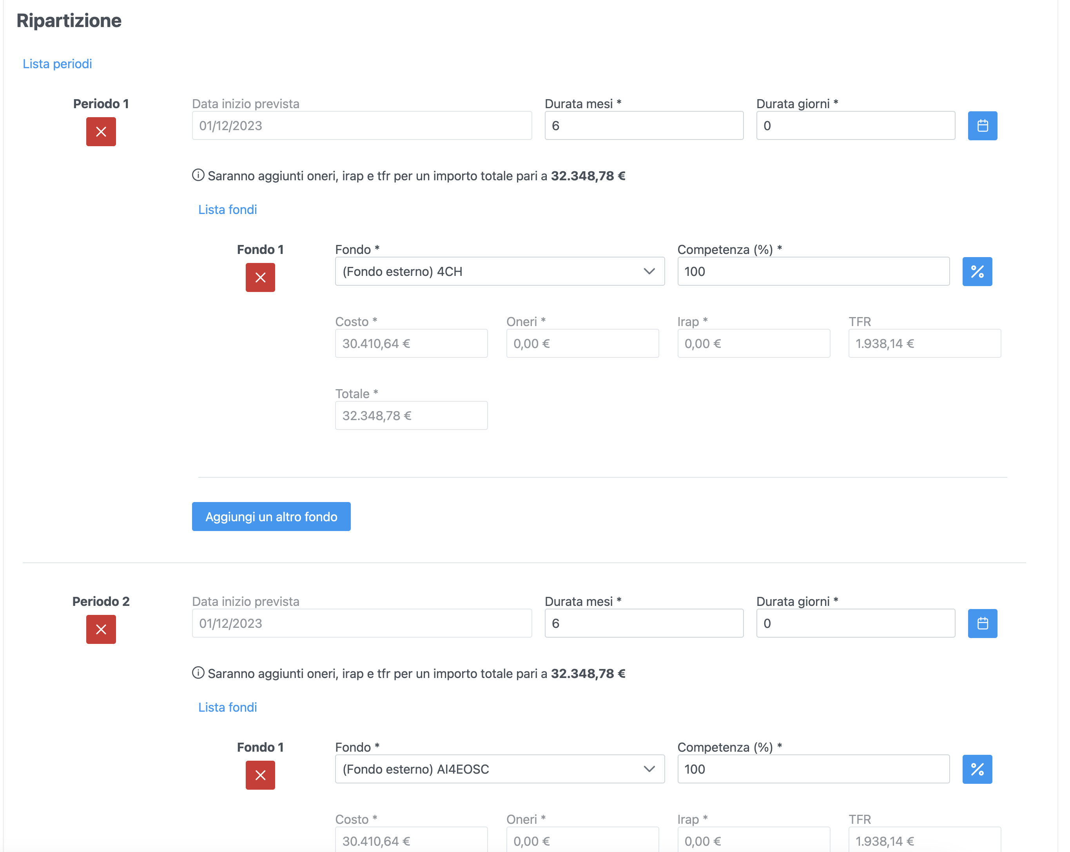
Servizio – Timeline H1 2024
DIC 2023
Natale
GEN
FEB
MAR
APR
MAG
GIU
Pasqua
Plenaria
Progetti Strategici
Fondi del Personale
Apertura 2024
Richieste per Periodo
Collegamento a FinEngine
Obiettivo:
import dati dalla contabilità
sincronizzazione automatica

Slide 12
Servizio – Timeline H1 2024
DIC 2023
Natale
GEN
FEB
MAR
APR
MAG
GIU
Pasqua
Plenaria
Progetti Strategici
Fondi del Personale
Apertura 2024
Richieste per Periodo
Collegamento a FinEngine
Librerie e applicativi comuni
Baselib per progetti backend con Spring Boot
Spring Boot 3
INFN Shell Next
Attività di coordinamento
Interazioni con Stakeholder
Attività Trasversali

Slide 13
Ufficio Area Contabile
Attività 2023 & Piano H1 2024

Slide 14
Area Contabile – attività 2023
Status
Sviluppo maschera interrogazione flusso
Sviluppo maschera regolarizzazione flusso
Supporto durante la fase di test
1
Regolarizzazione Stipendiale
ongoing
2
Tracciati comunicazione irpef
Tracciati per la comunicazione degli esperimenti e delle sottovoci
Tracciati Zucchetti
done
Differenze Rimborso Sottomesso e rimborso liquidato (richiesta Customer Satisfaction)
Gestione rimborsi al cambio afferenza
Nuova gestione comunicazione Irpef
3
Missioni
done
4
Bilancio
done
Consolidamento procedure ribaltamento preimpegni
Scheda partitari nazionale
produzione di una Dichiarazione “INTRA-12” mensile per gli acquisti (intracomunitari e da soggetti non residenti) di beni e servizi
produzione di un Registro acquisti IVA (intracomunitari e da soggetti non residenti) di beni e servizi
5
Ciclo passivo
done
Procedure di Alert giornalieri in caso di squadrature contabili
6
Strumenti di controllo
done

Slide 15
Regolarizzazione Stipendiale
Obiettivi
Adeguamenti
Velocizzare la contabilizzazione degli stipendi
Regolarizzazione mensile, anziché annuale
Sviluppo delle maschere collegate ai dati
Aggiunta del multi-provvisorio nella maschera dei pagamenti diversi
Import del tracciato dei dati mensili da Zucchetti
Stipendiale
Automazione Utenti eBS
Consolidamento procedure
Automatismo invio scarti
Invio automatico esperimenti sottovoci
Migliorie
Associazione automatica afferenza

Slide 16
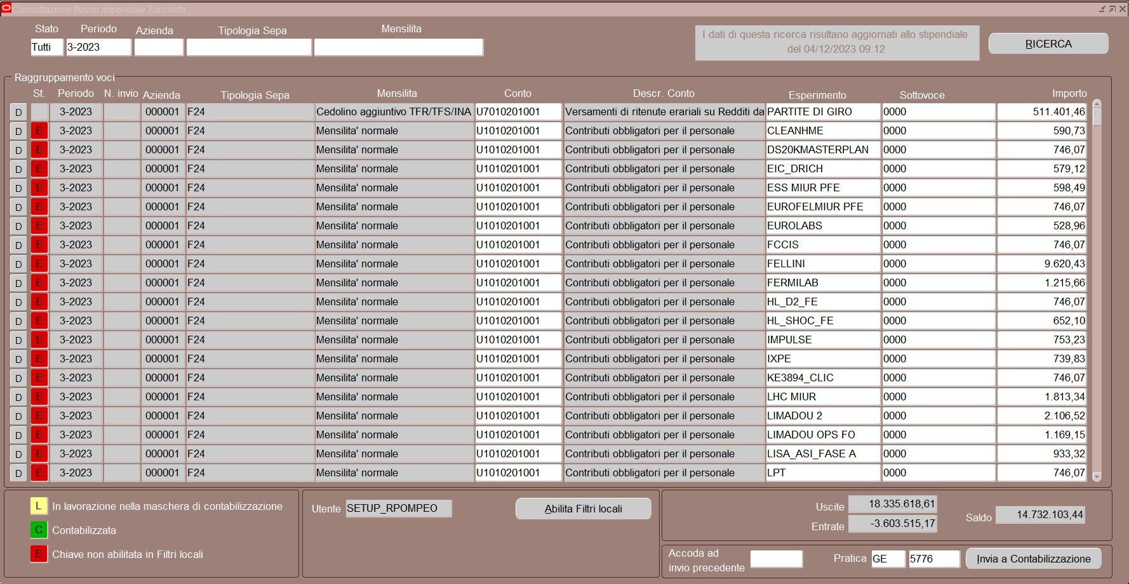
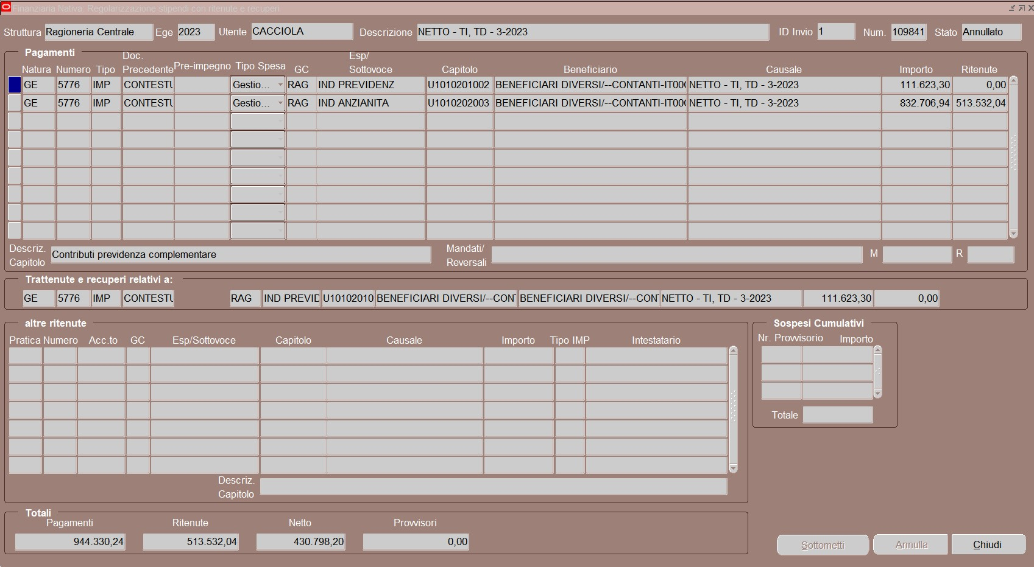
Regolarizzazione Stipendiale

Slide 17
Regolarizzazione Stipendiale
Obiettivi
Adeguamenti
Risultati / Benefici
Velocizzare la contabilizzazione degli stipendi
Regolarizzazione mensile, anziché annuale
Aggiunta del multi-provvisorio nella maschera dei pagamenti diversi
Sviluppo delle maschere collegate ai dati
Import del tracciato dei dati mensili da Zucchetti
Chiusura del bilancio in linea con la normativa vigente
Minor carico di lavoro per la Ragioneria
Supporto DSI dilazionato nell’anno
Stipendiale
Automazione Utenti eBS
Varie
Consolidamento procedure
Automatismo invio scarti
Invio automatico esperimenti sottovoci
Migliorie
Associazione automatica afferenza
Cup su missioni?
Analisi per anagrafica esperimenti
Incentivi RUP

Slide 18
Area Contabile – Timeline H1 2024
DIC 2023
Natale
GEN
FEB
MAR
APR
MAG
GIU
Pasqua
Plenaria
Progetti Strategici
Supporto e manutezione ordinaria sistema contabile
Gestione automatizzata del cambio afferenza utente eBS
Studio dei possibili candidati a nuovo sistema contabile
Analisi delle personalizzazioni in eBS
Fattibilità della migrazione verso altri strumenti
Formazione Economico Patrimoniale
Decidere
Contabilità
Formazione
Nuovo sistema contabile
Analisi custom
Interfacce verso applicativi esterni
Formazione interna di allineamento
Economico Patrimoniale

Slide 19
Area Contabile – Piano H1 2024
Stipendiale
Automazione Utenti eBS
Varie
Consolidamento procedure
Automatismo invio scarti
Invio automatico esperimenti sottovoci
Report di monitoraggio delle modifiche apportate dalla Ragioneria
Associazione automatica afferenza
Cup su missioni?
Analisi per anagrafica esperimenti
Incentivi RUP

Slide 20
Ufficio Area Personale
Attività 2023 & Piano H1 2024

Slide 21
Area Personale – attività 2023
Status
1
Analisi e Sviluppo del BE che espone le API REST
Implementazione dell’algoritmo di riconoscimento Autori INFN
In fase di test
Prodotti Ricerca (Cross-team)
testing
2
Modifiche a Reclutamento Online per il supporto del multi codice
Art. 15 Tecnologi / Ricercatori
Concorsi Multi Codice
done
3
Un unico concorso bandito su più strutture INFN
Concorsi Multi Sede
ongoing
4
RO - Adeguamento Normativo
done
Adeguamento dei template in base alle nuove norme vigenti
Tutte le categoria di dipendenti (TI e TD, IV-VIII e I-III)
5
Adattamenti al tool Concorsi
Sviluppo del nuovo template bando
>100 bandi da pubblicare
Assegni PRIN (PNRR)
done
Integrazione Zucchetti
Assistenza maggiore dovuto alla chiusura dei cartellini mese su mese
Analisi per modifiche dell'organizzazione della struttura Presidenza​
Congedo parentale ad ore​
Estrazioni per il conto annuale (in collaborazione con uff. DWH)
Configurazione Milano LASA per indennità di sede disagiata
6
Presenze
done

Slide 22
Reclutamento – Bandi Multi Codice
Obiettivi
Adeguamenti
Risultati / Benefici
Possibilità di inserire più codici in unico bando
Es. Tecnologi ricerca/servizio
Numero disposizione unico per più template
Scelta esclusiva del codice in fase di candidatura
Creazione di un «super» concorso che contiene concorsi diversi
Intervento su componenti core del sistema
Adeguamento struttura del DB
Creazione nuove viste di gestione
Modello generico adattabile a diversi scenari
Art. 15 Tecnologi terminato (160 domande pervenute)
Art. 15 Ricercatori in corso
Buona interazione con Ufficio Reclutamento

Slide 23
Presenze – Interazione Zucchetti
Obiettivi
Azioni
Benefici/Risultati
Monitoring sull'avvenuta chiusura e certificazione cartellini
Controllo coerenza dati inviati con cedolini stipendiale (su segnalazione dei dipendenti)
Estrazione strutture con cartellini non certificati prima dell'invio del flusso
Check formato dati inviati
Ore intervento urgenza aggiunte al flusso dati degli straordinari
Gestione mobilità temporanea/part time
Interventi su indennità gravosa di sede
Processo di certificazione dei dati dei cedolini e invio del flusso allo stipendiale demandato agli amministrativi e alla DRU (sviluppata interfaccia backoffice)
Buona interazione con DRU, Zucchetti, Paghe
Contro: maggiore effort per l'assistenza, tempi ristretti per lo sviluppo

Slide 24
Area Personale – Timeline H1 2024
DIC 2023
Natale
GEN
FEB
MAR
APR
MAG
GIU
Pasqua
Plenaria
Progetti Strategici
Upgrade applicativi legacy
PHP5 → PHP8
Collaborazione F.Cantini (Namantis)
Gestione Concorsi
Allegati dichiarazioni commissari
Adeguamento a richieste Fondi del Personale
Sviluppi Presenze
Presenze:
Congedi parentali
Congedi parentali ad ore (entro 2024?)
Modifiche per CCNL
Lavoro agile e allattamento
Storico delle responsabilità
Miglioramenti interoperabilità tra presenze e stipendiale
Incognite
App Vaadin 6
Concorsi e Reclutamento
Presenze
Associazioni
Gestione Amministrativa
…
Contratti di Ricerca
Progressione art.52 (cambio profilo)
Voci su altre progressioni
Futuro dell’attuale applicativo
Supporto alla DRU per scouting nuovo sistema

Slide 25
Ufficio Area Ricerca
Attività 2023 & Piano H1 2024

Slide 26
Area Ricerca – attività 2023
Status
Upgrade completati:
Trasferimento su BC
Integrazione Keycloak
4 app PHP upgrade a 8.x
2+1 app PHP riscritte
1
Attività «infrastruttura»
95%
Attività cross-team
Strategico per VQR
Visibilità
3+2 sviluppatori 1 nota tecnica
1 talk a conferenza
2
Nuovo DB Prodotti
testing
Strategia per SPA
Checklist per dev/ops
Testbench su Prodotti
> 90% accessibilità prodotti
3
Focus su Accessibilità
analisi
Nuovo codice appalti
Determina Unica
Nomina RUP
Post ordine
4
Evoluzioni RDA
testing
Normativa e Accordi, Assicurazioni e FinEngine riviate al 2024
5
App Legacy
delayed

Slide 27
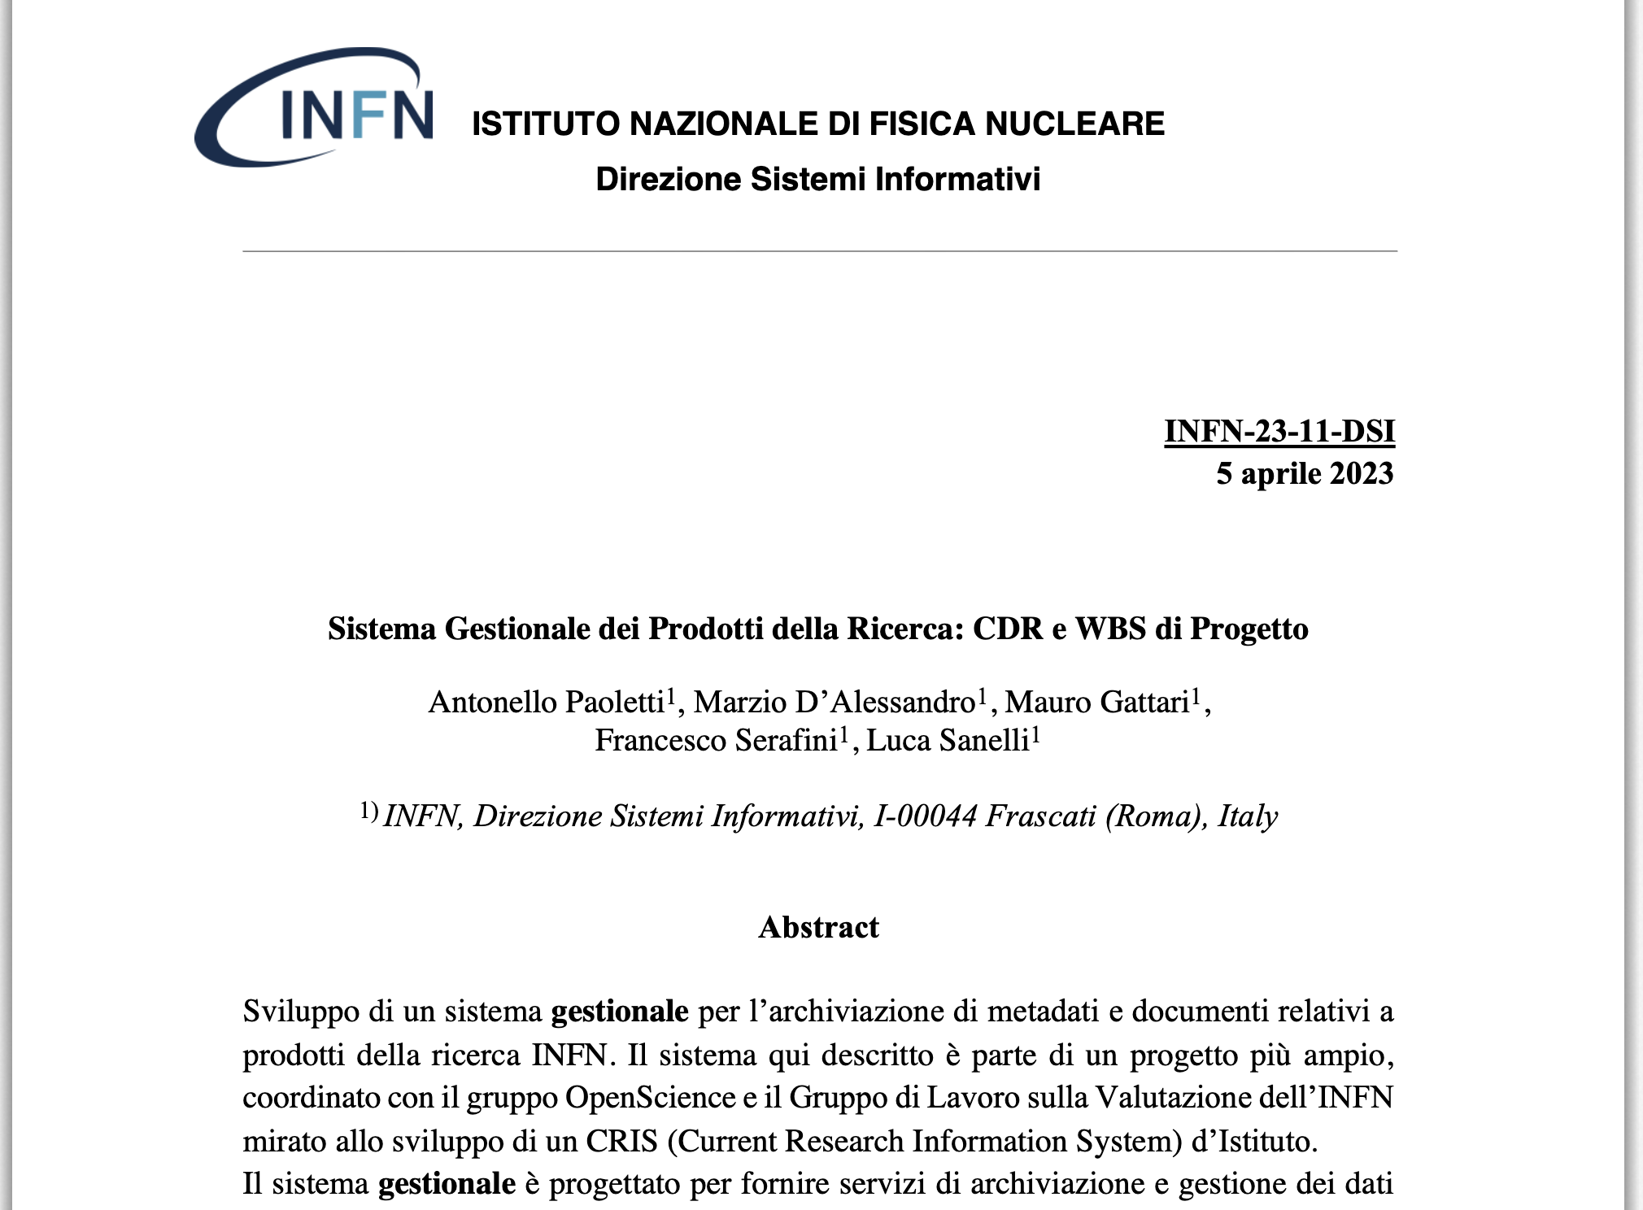
Prodotti della ricerca
Obiettivi
Migliorare il riconoscimento autori e sigle di progetto
Migliorare la UI/UX
Velocizzare i caricamenti
Interoperatività verso gli strumenti del GLV
Opportunità di visibilità

Slide 28
Prodotti della ricerca
Obiettivi
Adeguamenti
Migliorare il riconoscimento autori e sigle di progetto
Migliorare la UI/UX
Velocizzare i caricamenti
Interoperatività verso gli strumenti del GLV
Opportunità di visibilità
Nuova app in Angular, Spring Boot e MongoDB
Nuove API REST
Data model e indice autori
Servizi di data enrichment
Nuova UI e store client side
Uso di querydsl

Slide 29
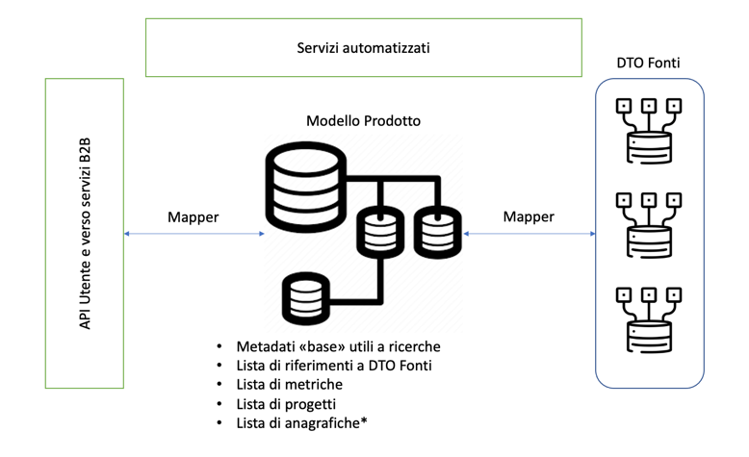
Prodotti della ricerca – data model
Passaggio da un modello dati relazionale a struttura fissa a una struttura variabile non relazionale
Popolamento del modello dati a partire da fonti dati eterogenee (ISI vs Inspire) con politiche di conversione, priorità e coesistenza dei singoli metadati definite a sistema.
Salvataggio dei record originali e possibile (ri) definizione delle politiche di convergenza dei metadati (anche dopo l’aggiunta di nuove fonti)
Metadati addizionali ed etichette
Notes:
In questo progetto il punto di partenza è stato sicuramente definire il modello di dati e il sistema di memorizzazione degli stessi.
Al fine di ottenere la massima flessibilità siamo passati dal modello relazionale pre-esistente a un modello non relazionale, schema-less utilizzando MongoDB.
Abbiamo definito il modello di prodotto come innanzi tutto una collezione di metadati proveniente da varie fonti,
al momento sono state integrate Web Of Science, Scopus, Inspire, Arxiv e Openaccess repository, ma il sistema è modularizzato in maniera tale da permettere l’integrazione di eventuali altri fonti.
I metadati vanno a confluire all’interno di un prodotto di merge, secondo una politica di priorità per fonte sul singolo metadato e il sistema memorizza anche i record originali delle fonti in modo tale da poter aggiungere in qualsiasi momento nuovi metadati al modello di merge senza dover riscaricare i record dalle fonti.
Inoltre abbiamo implementato un meccanismo di attribuzione di nuovi metadati custom al prodotto, come può essere ad esempio l’impact factor, ed etichette utilizzabili ad esempio dal GLV per eleggere un prodotto idoneo ad una VQR.

Slide 30
Prodotti della ricerca – gestione autori
Popolamento di un «indice» con informazioni sugli autori a seguito di nuovi articoli e autori importati nel sistema – con conseguente riconoscimento delle stringhe autori
Acquisizione dei principali identificativi esterni ed interni all’Ente
Memorizzazione delle diciture inerenti l’affiliazione e il display name per un dato autore → Utile per velocizzare e supportare i successivi processi di riconoscimento

Slide 31
Prodotti della ricerca
Obiettivi
Adeguamenti
Risultati / Benefici
Migliorare il riconoscimento autori e sigle di progetto
Migliorare la UI/UX
Velocizzare i caricamenti
Interoperatività verso gli strumenti del GLV
Opportunità di visibilità
Nuova app in Angular, Spring Boot e MongoDB
Nuove API REST
Data model e indice autori
Servizi di data enrichment
Nuova UI e store client side
Uso di querydsl
UX decisamente migliorata
UI godibile e accessibile
Maggiore accuratezza nei processi di riconoscimento autori e sigle di progetto
Sperimentazione di pattern e tecnologie utili per il servizio

Slide 32
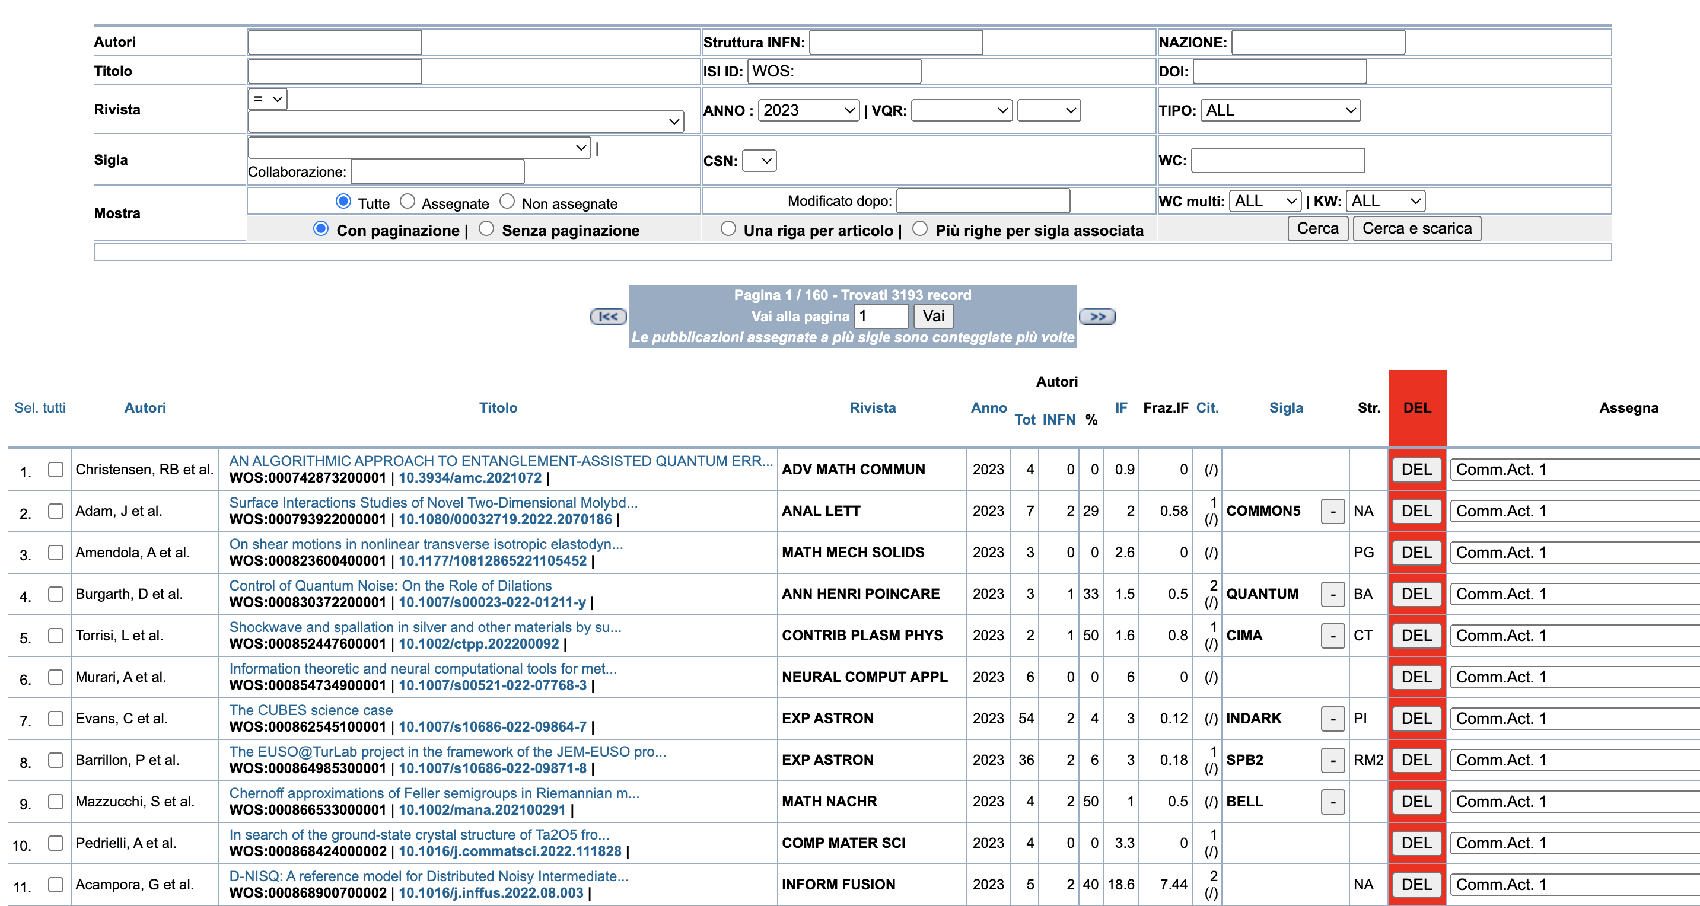
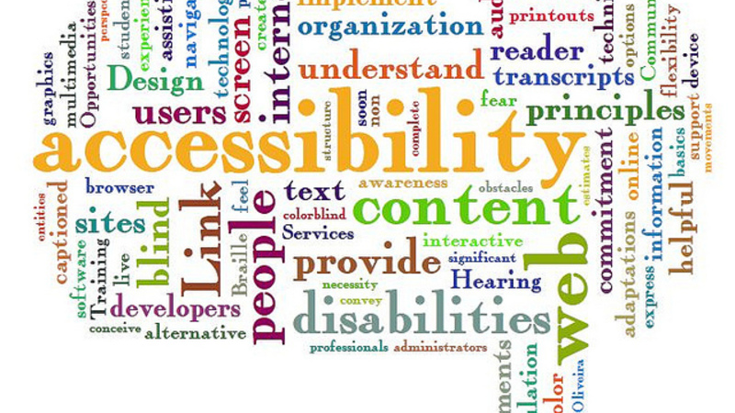
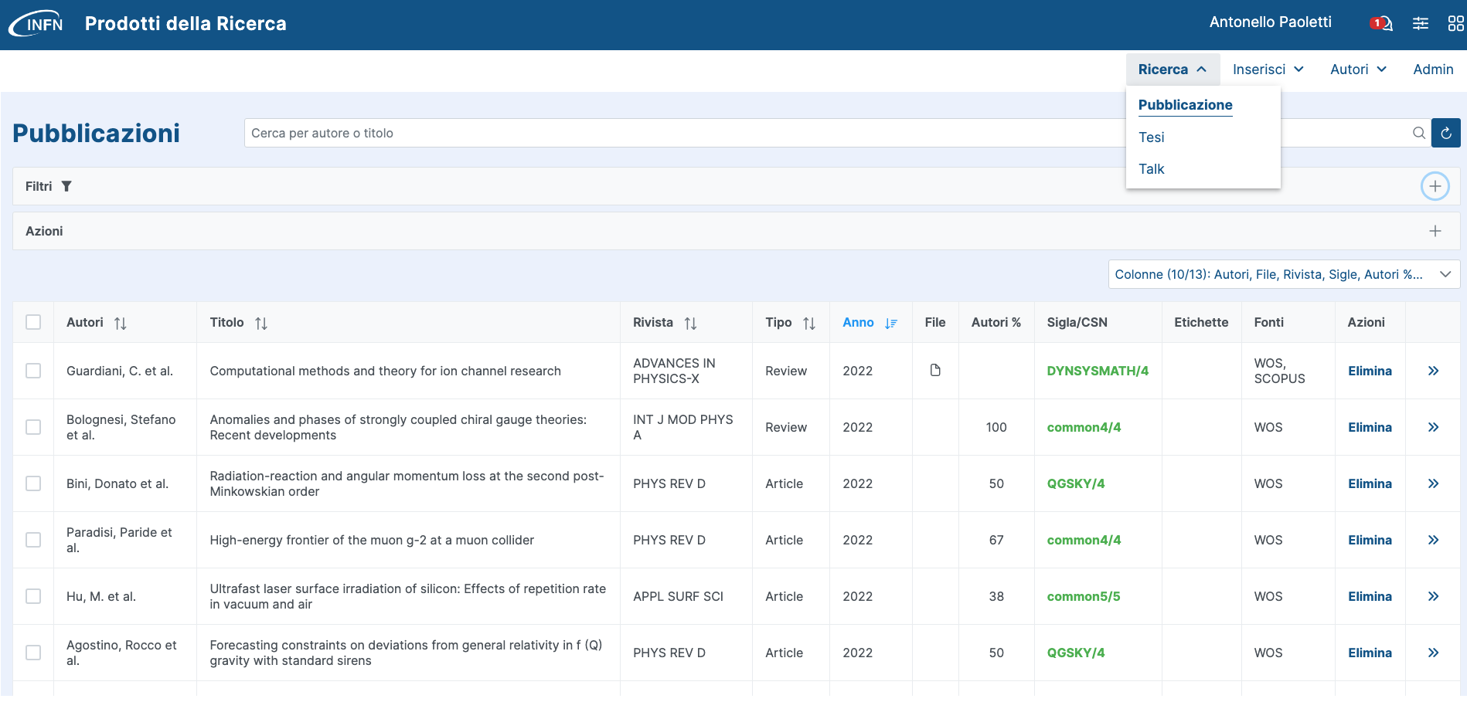
Prodotti della ricerca – nuova UI/UX

Slide 33
Area Ricerca – Timeline H1 2024
DIC 2023
Natale
GEN
FEB
MAR
APR
MAG
GIU
Pasqua
Plenaria
Progetti Strategici
Attività di supporto per VQR
setup
RDA 1.8
hotfix su 1.8
RDA 1.9
hotfix su 1.9
wfe-be test
test 1.9
wfe-be prod
setup
consuntivi
setup
preventivi
Formazione Stagista ITS
Riscrittura APP Legacy PHP 5
finengine-be 2.0

Slide 34
Area Ricerca – Piano H1 2024
VQR
Prossime sfide
Manutenzione App prodotti
Bugfix post rilascio
Adeguamenti
Interazioni con GLV
Produzione dataset
Il nuovo bando è uscito e questa volta abbiamo tempo
Articoli di riferimento 2020-2024 (un anno è tutto da «scrivere»)
Dati provenienti dal nuovo gestionale prodotti
Attività strategica con forte focus del management (“porta soldi”)
Finora l’INFN ha sempre «vinto» in area 02 (fisica)
Competizione con CNR, INAF e Università
Criticità
Poca memoria storica di dominio (GLV quasi del tutto rinnovato)
Attività «disordinata» dipendente da fonti interne ed esterne all’INFN

Slide 35
Area Ricerca – Piano H1 2024
VQR
RDA
PHP
Manutenzione App prodotti
Bugfix post rilascio
Adeguamenti
Interazioni con GLV
Produzione dataset
Manutenzione dopo rilascio nuovo codice degli appalti
Nuovo libro firma
Nuovo motore di workflow
Interazione con NovaPA ?
UI 2.0 ?
Aggiornamento Servizi-dac
Riscrittura app legacy
Assicurazioni
Convenzioni
Delibere

Slide 36
AGENDA
Il Servizio e gli Uffici
Attività
Completate e in corso 2023
Piano primo semestre 2024
Feedback e miglioramenti

Slide 37
Feedback e miglioramenti
Bene
Da migliorare
Team collaboration
Interazione uffici di altre direzioni aventi obiettivi in comune
Condivisione delle priorità
Percezione del ruolo della DSI nei processi di AC
Interazione tra uffici/servizi della DSI
Prioritizzazione delle richieste che ci arrivano
Software dell’INFN e non della DSI
Modalità di lavoro che segue le urgenze anziché la pianificazione
Personale limitato per le attività da seguire
Condivisione periodica e trasparenza su andamento progetti
Razionalizzare i nostri obiettivi
Considerare urgenze
Content switching
Interazione con ditte esterne
Garantire tempo per manutenzione applicativi
Criticità
Abbiamo imparato

Slide 38
Grazie

Slide 39
Servizio – Attività 2023 & Piano H1’24

Slide 40
Visibilità

Slide 41
Data Model
Passaggio da un modello dati relazionale a struttura fissa a una struttura variabile non relazionale
Popolamento del modello dati a partire da fonti dati eterogenee (ISI vs Inspire) con politiche di conversione, priorità e coesistenza dei singoli metadati definite a sistema.
Salvataggio dei record originali e possibile (ri) definizione delle politiche di convergenza dei metadati (anche dopo l’aggiunta di nuove fonti)
Metadati addizionali ed etichette
Notes:
In questo progetto il punto di partenza è stato sicuramente definire il modello di dati e il sistema di memorizzazione degli stessi.
Al fine di ottenere la massima flessibilità siamo passati dal modello relazionale pre-esistente a un modello non relazionale, schema-less utilizzando MongoDB.
Abbiamo definito il modello di prodotto come innanzi tutto una collezione di metadati proveniente da varie fonti,
al momento sono state integrate Web Of Science, Scopus, Inspire, Arxiv e Openaccess repository, ma il sistema è modularizzato in maniera tale da permettere l’integrazione di eventuali altri fonti.
I metadati vanno a confluire all’interno di un prodotto di merge, secondo una politica di priorità per fonte sul singolo metadato e il sistema memorizza anche i record originali delle fonti in modo tale da poter aggiungere in qualsiasi momento nuovi metadati al modello di merge senza dover riscaricare i record dalle fonti.
Inoltre abbiamo implementato un meccanismo di attribuzione di nuovi metadati custom al prodotto, come può essere ad esempio l’impact factor, ed etichette utilizzabili ad esempio dal GLV per eleggere un prodotto idoneo ad una VQR.

Slide 42
Gestione degli autori
Popolamento di un «indice» con informazioni sugli autori a seguito di nuovi articoli/autori importati nel sistema (con conseguente riconoscimento delle stringhe autori)
Acquisizione dei principali identificativi esterni ed interni all’Ente
Memorizzazione delle diciture inerenti l’affiliazione e il display name per un dato autore
Utile per velocizzare e supportare i successivi processi di riconoscimento

Slide 43
UI/UX: nuova interfaccia
Notes:
Focus su struttura e organizzazione dell’interfaccia
(volendo… note su accessibilità e usabilità)

Slide 44
VQR e prossime sfide
Il nuovo bando è uscito e questa volta abbiamo tempo
Articoli di riferimento 2020-2024 (un anno è tutto da «scrivere»)
Dati provenienti dal nuovo gestionale prodotti
Attività strategica con forte focus del management (porta «soldi)
Finora l’INFN ha sempre «vinto» in area 02 (fisica)
Competizione con CNR, INAF e Università
Criticità
Poca memoria storica di dominio (GLV quasi del tutto rinnovato)
Attività «disordinata» dipendente da fonti interne ed esterne all’INFN

Slide 45
AI/ML
Alfa: Riconoscimento autori
Aggancio progetti di ricerca
R&D: Aggancio VOR/AAM

Slide 46
Ciclo acquisti - nuovo codice
Obiettivi
Adeguamenti
Risultati / Benefici
Recepire le modifiche introdotte dal nuovo codice degli appalti
Acquisire i dati necessari e mancanti per introdurre la determina unica
Produzione del documento di nomina del RUP
Nuovi campi e passaggi di workflow introdotti su UI, backend e DB
Interazioni con PROPDOM, DAF ed ESPDOM
Aggiornamenti infrastrutturali e di sicurezza
Riduzione delle attività extra sistema di RUP e amministrazioni
Prodotta documentazione normativa aggiornata
Velocizzazione generale del processo di acquisto

Slide 47
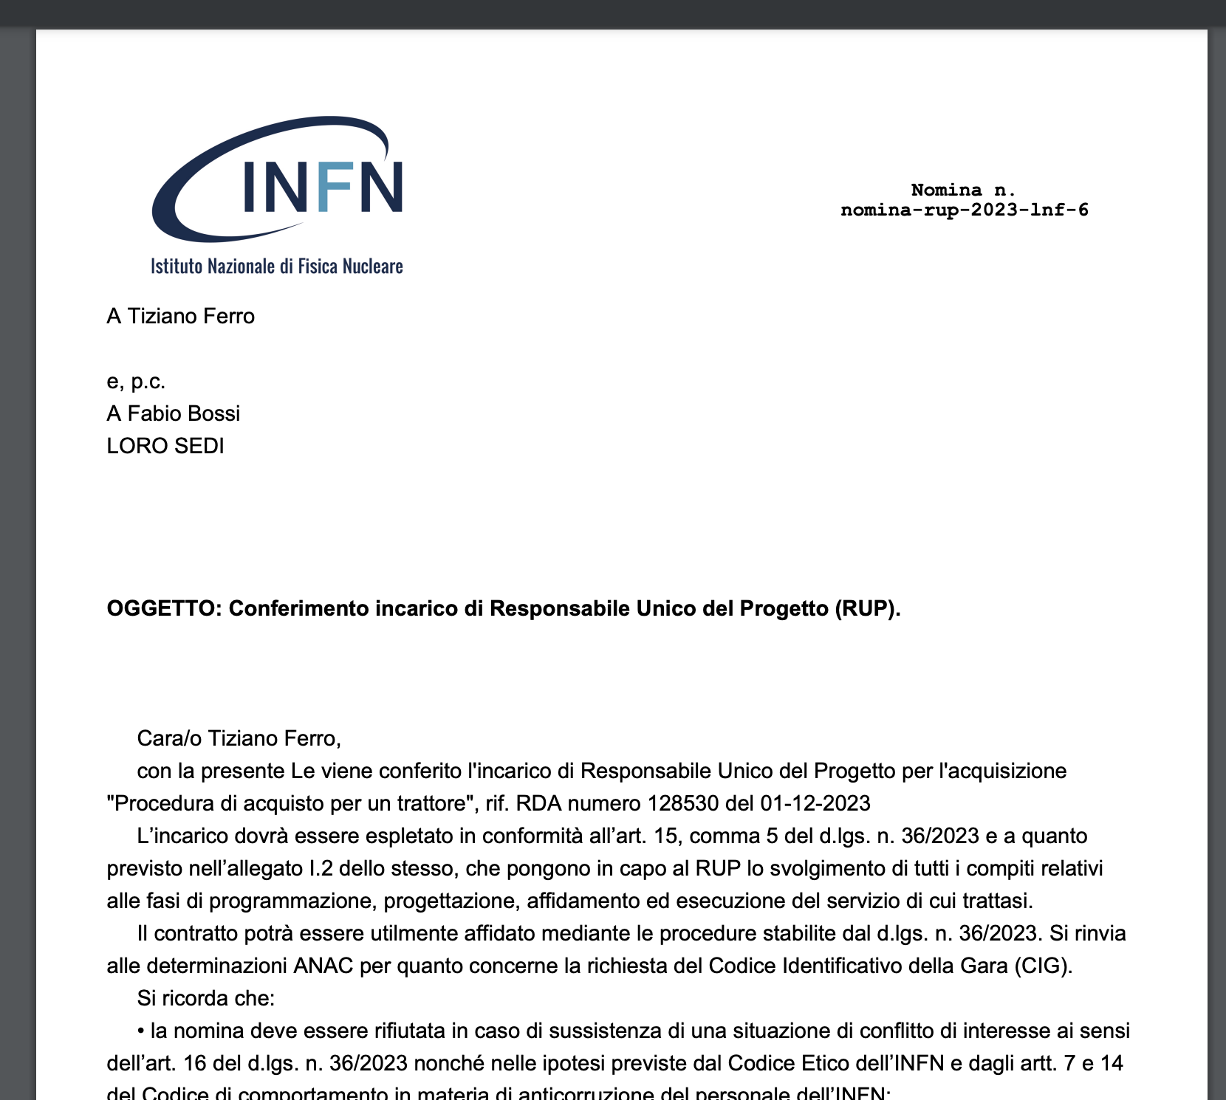
Nomina RUP

